Slide 1

Mathe III
Ralf Herbrich
Testtheorie

Slide 2
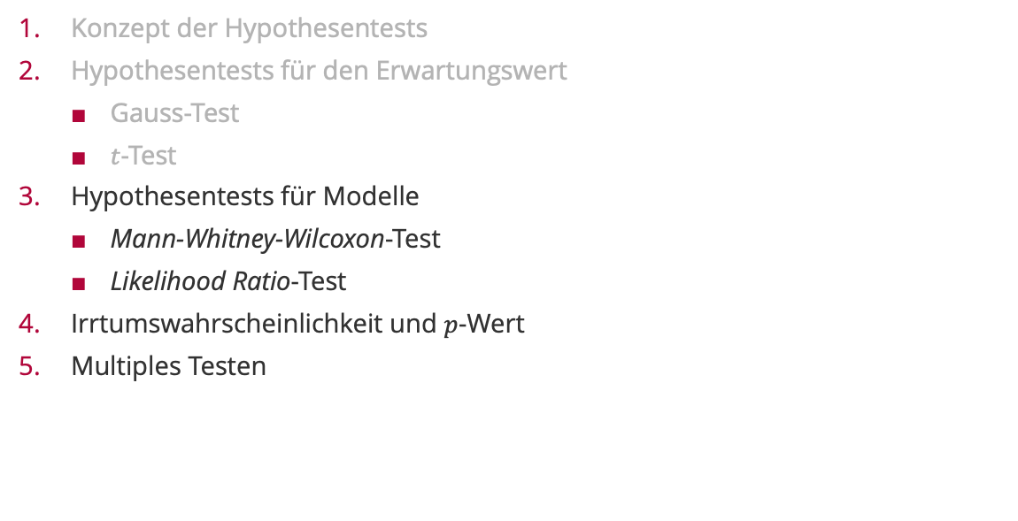
Überblick
Konzept der Hypothesentests
Hypothesentests für den Erwartungswert
Gauss-Test
$t$-Test
Hypothesentests für Modelle
Mann-Whitney-Wilcoxon-Test
Likelihood Ratio-Test
Irrtumswahrscheinlichkeit und $p$-Wert
Multiples Testen

Slide 3

Überblick
Konzept der Hypothesentests
Hypothesentests für den Erwartungswert
Gauss-Test
$t$-Test
Hypothesentests für Modelle
Mann-Whitney-Wilcoxon-Test
Likelihood Ratio-Test
Irrtumswahrscheinlichkeit und $p$-Wert
Multiples Testen

Slide 4

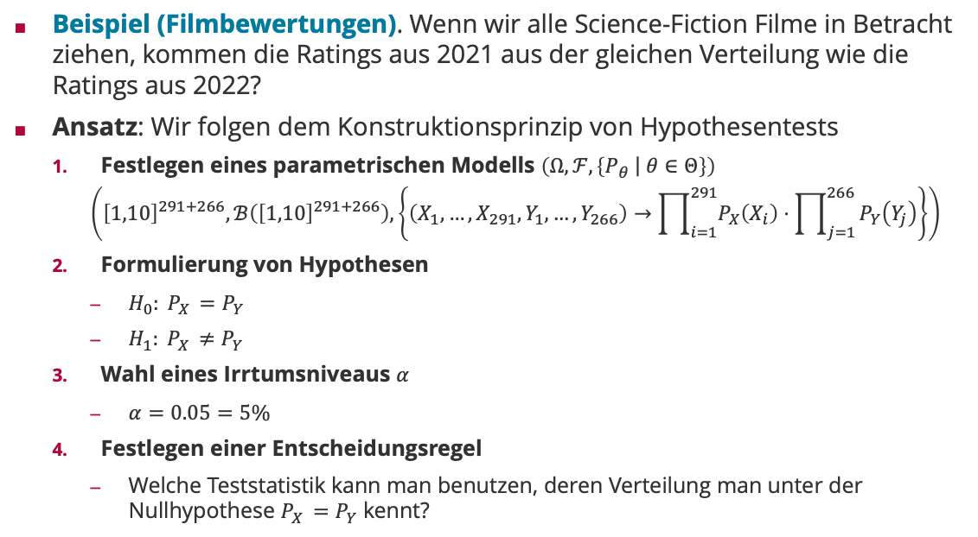

Motivation: Hypothesentests für Modelle
Beispiel (Filmbewertungen). Wenn wir alle Science-Fiction Filme in Betracht ziehen, kommen die Ratings aus 2021 aus der gleichen Verteilung wie die Ratings aus 2022?
Ansatz: Wir folgen dem Konstruktionsprinzip von Hypothesentests
Festlegen eines parametrischen Modells $\left(Ω,ℱ,\left\{P_{θ} \left| \right.θ∈Θ\right\}\right)$
$$\left({\left[1,10\right]}^{291+266}, ℬ\left({\left[1,10\right]}^{291+266}\right),\left\{\left(X_{1},…,X_{291},Y_{1},…,Y_{266}\right)→\prod_{i=1}^{291}{P_{X}\left(X_{i}\right)}⋅\prod_{j=1}^{266}{P_{Y}\left(Y_{j}\right)}\right\}\right)$$
Formulierung von Hypothesen
$H_{0}: P_{X }=P_{Y}$
$H_{1}: P_{X }≠P_{Y}$
Wahl eines Irrtumsniveaus $α$
$α=0.05=5\%$
Festlegen einer Entscheidungsregel
Welche Teststatistik kann man benutzen, deren Verteilung man unter der Nullhypothese $P_{X }=P_{Y}$ kennt?
$2021$ (291 Filme)
$2022$ (266 Filme)

Slide 5

Überblick
Konzept der Hypothesentests
Hypothesentests für den Erwartungswert
Gauss-Test
$t$-Test
Hypothesentests für Modelle
Mann-Whitney-Wilcoxon-Test
Likelihood Ratio-Test
Irrtumswahrscheinlichkeit und $p$-Wert
Multiples Testen

Slide 6
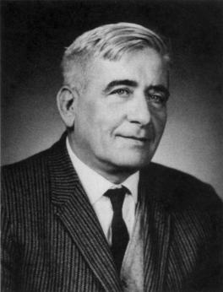

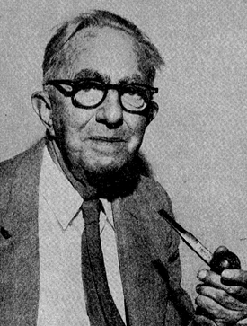
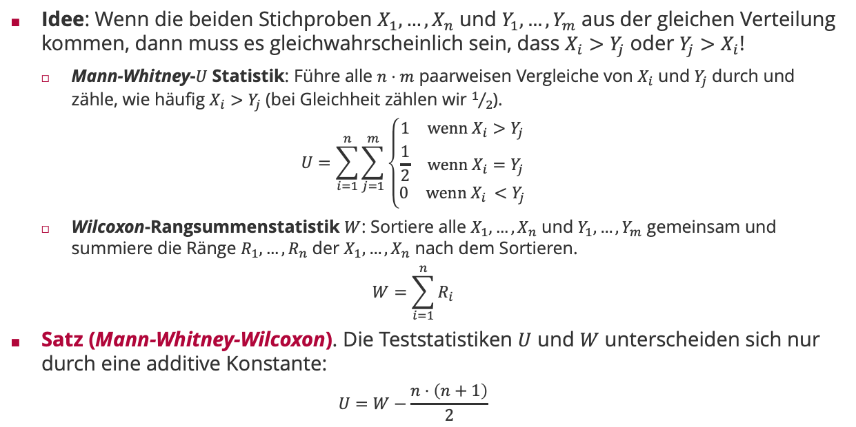
Nicht-parametrischer Mann-Whitney-Wilcoxon Test
Idee: Wenn die beiden Stichproben $X_{1},…,X_{n}$ und $Y_{1},…,Y_{m}$ aus der gleichen Verteilung kommen, dann muss es gleichwahrscheinlich sein, dass $X_{i}>Y_{j}$ oder $Y_{j}>X_{i}$!
Mann-Whitney-$U$ Statistik: Führe alle $n⋅m$ paarweisen Vergleiche von $X_{i}$ und $Y_{j}$ durch und zähle, wie häufig $X_{i}>Y_{j}$ (bei Gleichheit zählen wir $1/2$).
$$U=\sum_{i=1}^{n}{\sum_{j=1}^{m}{\left\{\begin{aligned}\begin{matrix}1 & wenn X_{i}>Y_{j}\end{matrix} \\ \begin{matrix}\frac{1}{2} & wenn X_{i}=Y_{j}\end{matrix} \\ \begin{matrix}0 & wenn X_{i }<Y_{j}\end{matrix}\end{aligned}\right.}}$$
Wilcoxon-Rangsummenstatistik $W$: Sortiere alle $X_{1},…,X_{n}$ und $Y_{1},…,Y_{m}$ gemeinsam und summiere die Ränge $R_{1},…,R_{n}$ der $X_{1},…,X_{n}$ nach dem Sortieren.
$$W=\sum_{i=1}^{n}{R_{i}}$$
Satz (Mann-Whitney-Wilcoxon). Die Teststatistiken $U$ und $W$ unterscheiden sich nur durch eine additive Konstante:
$$U=W−\frac{n⋅\left(n+1\right)}{2}$$
Henry Berthold Mann (1905 – 2000)
Donald Ransom Whitney (1915 – 2007)
Frank Wilcoxon (1892 – 1965)

Slide 7
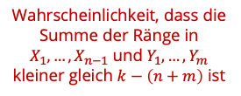

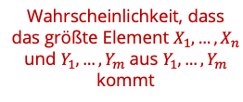
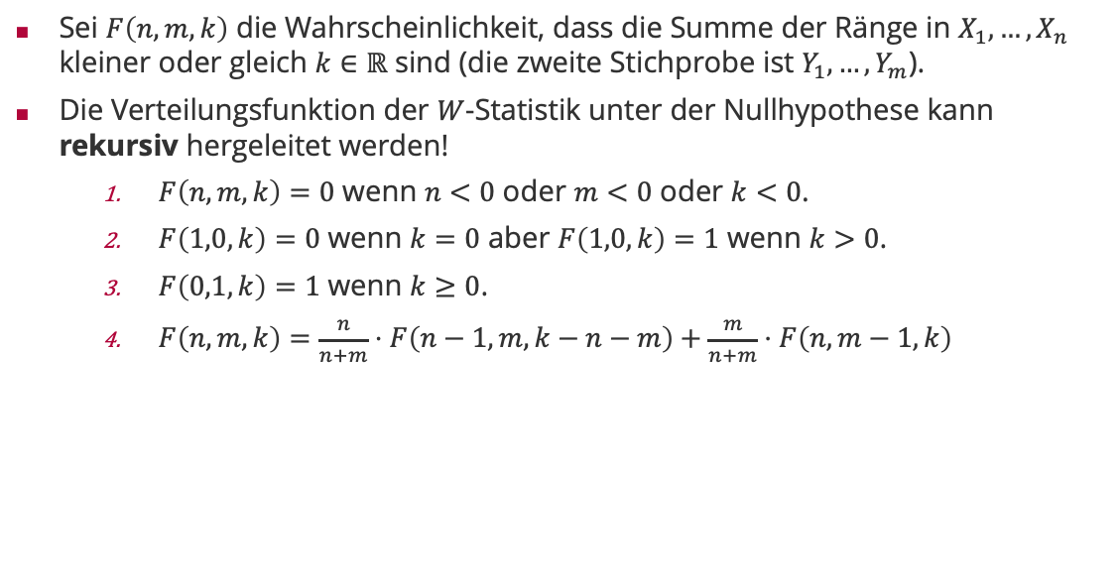
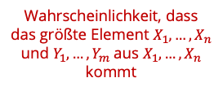

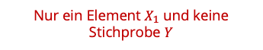
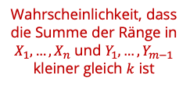
Verteilung der Wilcoxon-Rangsummenstatistik $W$
Sei $F\left(n,m,k\right)$ die Wahrscheinlichkeit, dass die Summe der Ränge in $X_{1},…,X_{n}$ kleiner oder gleich $k∈ℝ$ sind (die zweite Stichprobe ist $Y_{1},…,Y_{m}$).
Die Verteilungsfunktion der $W$-Statistik unter der Nullhypothese kann rekursiv hergeleitet werden!
$F\left(n,m,k\right)=0$ wenn $n<0$ oder $m<0$ oder $k<0$.
$F\left(1,0,k\right)=0$ wenn $k=0$ aber $F\left(1,0,k\right)=1$ wenn $k>0$.
$F\left(0,1,k\right)=1$ wenn $k≥0$.
$F\left(n,m,k\right)=\frac{n}{n+m}⋅F\left(n−1,m,k−n−m\right)+\frac{m}{n+m}⋅F\left(n,m−1,k\right)$
Nur ein Element $X_{1}$ und keine Stichprobe $Y$
Nur ein Element $Y_{1}$ und keine Stichprobe $X$
Wahrscheinlichkeit, dass das größte Element $X_{1},…,X_{n}$ und $Y_{1},…,Y_{m}$ aus $X_{1},…,X_{n}$ kommt
Wahrscheinlichkeit, dass die Summe der Ränge in $X_{1},…,X_{n}$ und $Y_{1},…,Y_{m−1}$ kleiner gleich $k$ ist
Wahrscheinlichkeit, dass die Summe der Ränge in $X_{1},…,X_{n−1}$ und $Y_{1},…,Y_{m}$ kleiner gleich $k−\left(n+m\right)$ ist
Wahrscheinlichkeit, dass das größte Element $X_{1},…,X_{n}$ und $Y_{1},…,Y_{m}$ aus $Y_{1},…,Y_{m}$ kommt

Slide 8
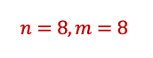
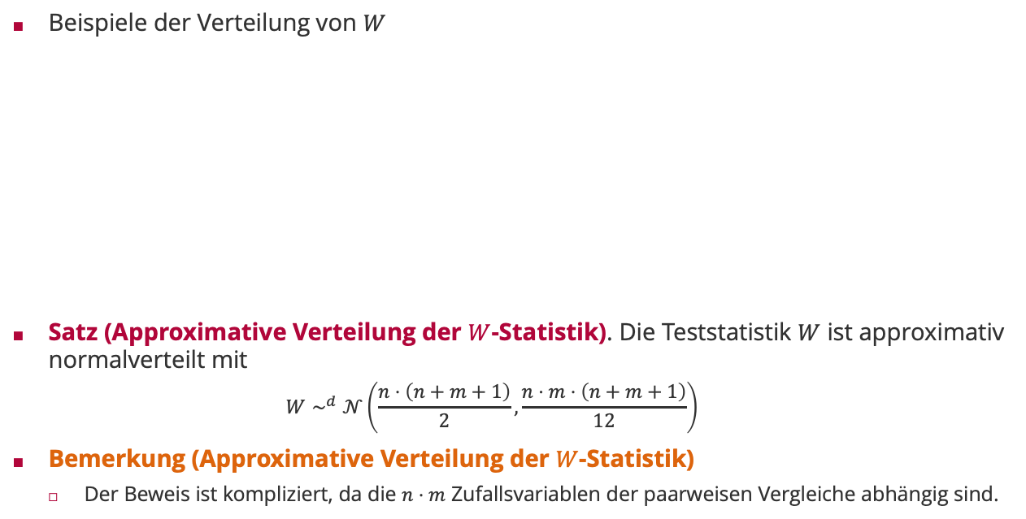
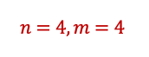
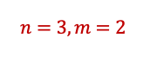
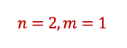
Verteilung der Wilcoxon-Rangsummenstatistik $W$
Beispiele der Verteilung von $W$
Satz (Approximative Verteilung der $W$-Statistik). Die Teststatistik $W$ ist approximativ normalverteilt mit
$$W∼^{d}𝒩\left(\frac{n⋅\left(n+m+1\right)}{2},\frac{n⋅m⋅\left(n+m+1\right)}{12}\right)$$
Bemerkung (Approximative Verteilung der $W$-Statistik)
Der Beweis ist kompliziert, da die $n⋅m$ Zufallsvariablen der paarweisen Vergleiche abhängig sind.
$$n=2, m=1$$
$$n=3, m=2$$
$$n=4, m=4$$
$$n=8, m=8$$

Slide 9
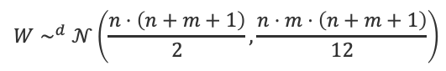
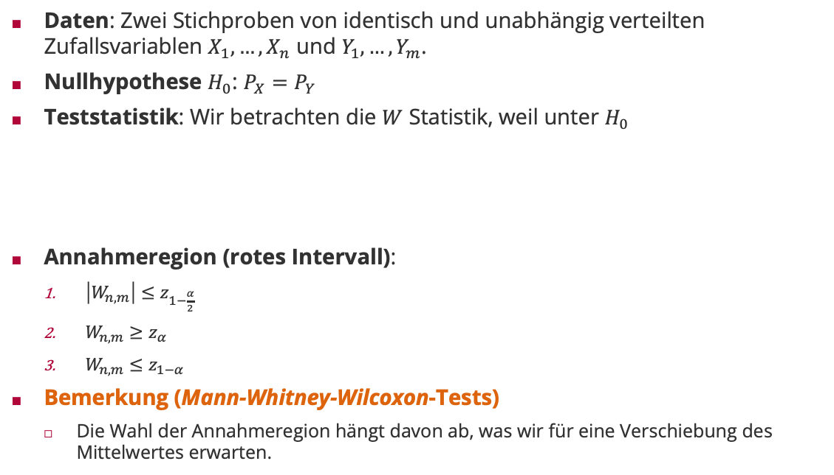
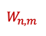
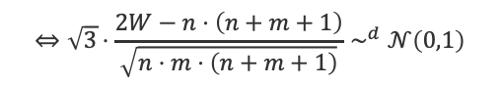
Mann-Whitney-Wilcoxon-Tests
Daten: Zwei Stichproben von identisch und unabhängig verteilten Zufallsvariablen $X_{1},…,X_{n}$ und $Y_{1},…,Y_{m}$.
Nullhypothese $H_{0}$: $P_{X}=P_{Y}$
Teststatistik: Wir betrachten die $W$ Statistik, weil unter $H_{0}$
Annahmeregion (rotes Intervall):
$\left|W_{n,m}\right|≤z_{1−\frac{α}{2}}$
$W_{n,m}≥z_{α}$
$W_{n,m}≤z_{1−α}$
Bemerkung (Mann-Whitney-Wilcoxon-Tests)
Die Wahl der Annahmeregion hängt davon ab, was wir für eine Verschiebung des Mittelwertes erwarten.
$$W_{n,m}$$
$$W∼^{d}𝒩\left(\frac{n⋅\left(n+m+1\right)}{2},\frac{n⋅m⋅\left(n+m+1\right)}{12}\right)$$
$$⇔\sqrt{3}⋅\frac{2W−n⋅\left(n+m+1\right)}{\sqrt{n⋅m⋅\left(n+m+1\right)}}∼^{d}𝒩\left(0,1\right)$$

Slide 10
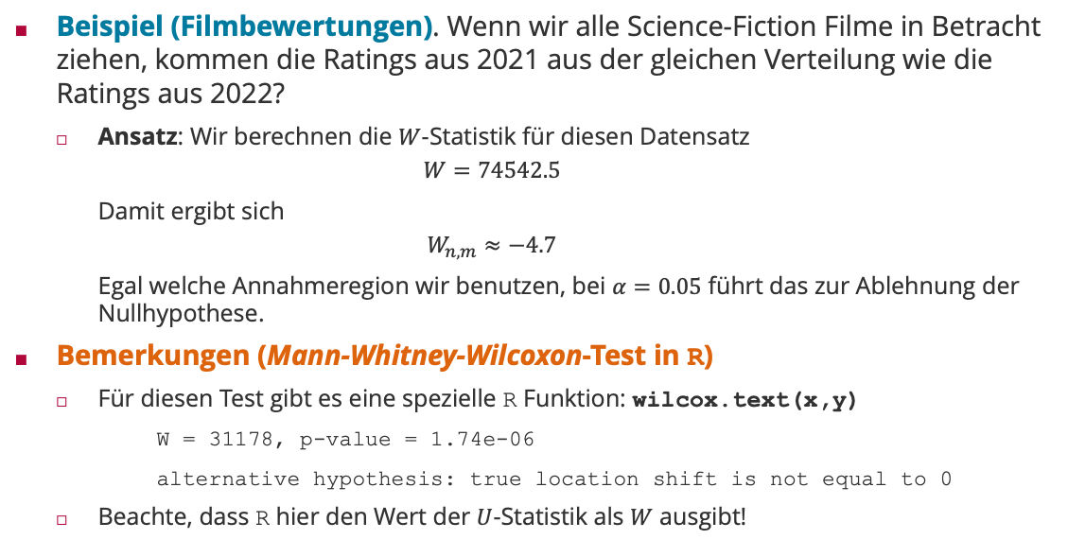
Beispiel: Mann-Whitney-Wilcoxon-Tests
Beispiel (Filmbewertungen). Wenn wir alle Science-Fiction Filme in Betracht ziehen, kommen die Ratings aus 2021 aus der gleichen Verteilung wie die Ratings aus 2022?
Ansatz: Wir berechnen die $W$-Statistik für diesen Datensatz
$$W=74542.5$$
Damit ergibt sich
$$W_{n,m}≈−4.7$$
Egal welche Annahmeregion wir benutzen, bei $α=0.05$ führt das zur Ablehnung der Nullhypothese.
Bemerkungen (Mann-Whitney-Wilcoxon-Test in R)
Für diesen Test gibt es eine spezielle R Funktion: wilcox.text(x,y)
W = 31178, p-value = 1.74e-06
alternative hypothesis: true location shift is not equal to 0
Beachte, dass R hier den Wert der $U$-Statistik als $W$ ausgibt!
$2021$ (291 Filme)
$2022$ (266 Filme)

Slide 11

Überblick
Konzept der Hypothesentests
Hypothesentests für den Erwartungswert
Gauss-Test
$t$-Test
Hypothesentests für Modelle
Mann-Whitney-Wilcoxon-Test
Likelihood Ratio-Test
Irrtumswahrscheinlichkeit und $p$-Wert
Multiples Testen

Slide 12
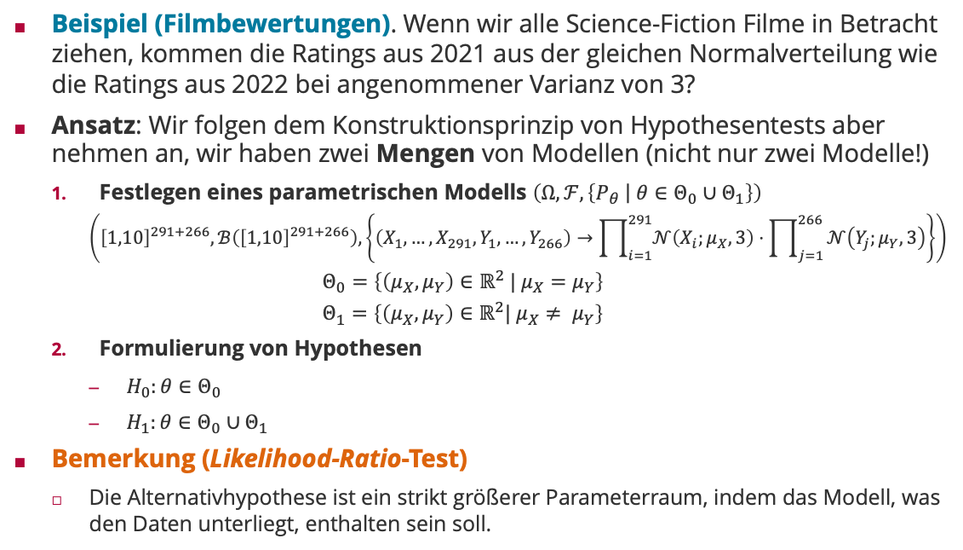
Motivation: Likelihood-Ratio-Test
Beispiel (Filmbewertungen). Wenn wir alle Science-Fiction Filme in Betracht ziehen, kommen die Ratings aus 2021 aus der gleichen Normalverteilung wie die Ratings aus 2022 bei angenommener Varianz von 3?
Ansatz: Wir folgen dem Konstruktionsprinzip von Hypothesentests aber nehmen an, wir haben zwei Mengen von Modellen (nicht nur zwei Modelle!)
Festlegen eines parametrischen Modells $\left(Ω,ℱ,\left\{P_{θ} \left| \right.θ∈Θ_{0}∪Θ_{1}\right\}\right)$
$$\left({\left[1,10\right]}^{291+266},ℬ\left({\left[1,10\right]}^{291+266}\right),\left\{\left(X_{1},…,X_{291},Y_{1},…,Y_{266}\right)→\prod_{i=1}^{291}{𝒩\left(X_{i};μ_{X},3\right)}⋅\prod_{j=1}^{266}{𝒩\left(Y_{j};μ_{Y},3\right)}\right\}\right)$$
$$Θ_{0}=\left\{\left(μ_{X},μ_{Y}\right)∈ℝ^{2} | μ_{X}=μ_{Y}\right\}$$
$$Θ_{1}=\left\{\left(μ_{X},μ_{Y}\right)∈ℝ^{2}| μ_{X}≠ μ_{Y}\right\}$$
Formulierung von Hypothesen
$H_{0}:θ∈Θ_{0}$
$H_{1}:θ∈Θ_{0}∪Θ_{1}$
Bemerkung (Likelihood-Ratio-Test)
Die Alternativhypothese ist ein strikt größerer Parameterraum, indem das Modell, was den Daten unterliegt, enthalten sein soll.
$2021$ (291 Filme)
Ein-Parameter Modell
$2022$ (266 Filme)
Zwei-Parameter Modell

Slide 13

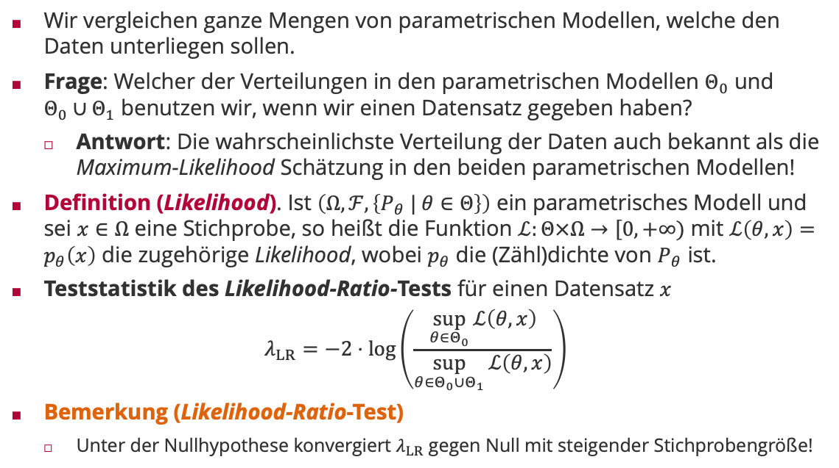
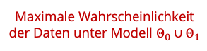

Likelihood-Ratio-Test
Wir vergleichen ganze Mengen von parametrischen Modellen, welche den Daten unterliegen sollen.
Frage: Welcher der Verteilungen in den parametrischen Modellen $Θ_{0}$ und $Θ_{0}∪Θ_{1}$ benutzen wir, wenn wir einen Datensatz gegeben haben?
Antwort: Die wahrscheinlichste Verteilung der Daten auch bekannt als die Maximum-Likelihood Schätzung in den beiden parametrischen Modellen!
Definition (Likelihood). Ist $\left(Ω,ℱ,\left\{P_{θ} | θ∈Θ\right\}\right)$ ein parametrisches Modell und sei $x∈Ω$ eine Stichprobe, so heißt die Funktion $ℒ:Θ×Ω→\left[0,+∞\right.)$ mit $ℒ\left(θ,x\right)=p_{θ}\left(x\right)$ die zugehörige Likelihood, wobei $p_{θ}$ die (Zähl)dichte von $P_{θ}$ ist.
Teststatistik des Likelihood-Ratio-Tests für einen Datensatz $x$
$$λ_{LR}=−2⋅\log\left(\frac{\sup_{θ∈Θ_{0}}{ℒ\left(θ,x\right)}}{\sup_{θ∈Θ_{0}∪Θ_{1}}{ℒ\left(θ,x\right)}}\right)$$
Bemerkung (Likelihood-Ratio-Test)
Unter der Nullhypothese konvergiert $λ_{LR}$ gegen Null mit steigender Stichprobengröße!
Samuel Stanley Wilks (1906 – 1964)
Maximale Wahrscheinlichkeit der Daten unter Modell $Θ_{0}$
Maximale Wahrscheinlichkeit der Daten unter Modell $Θ_{0}∪Θ_{1}$

Slide 14
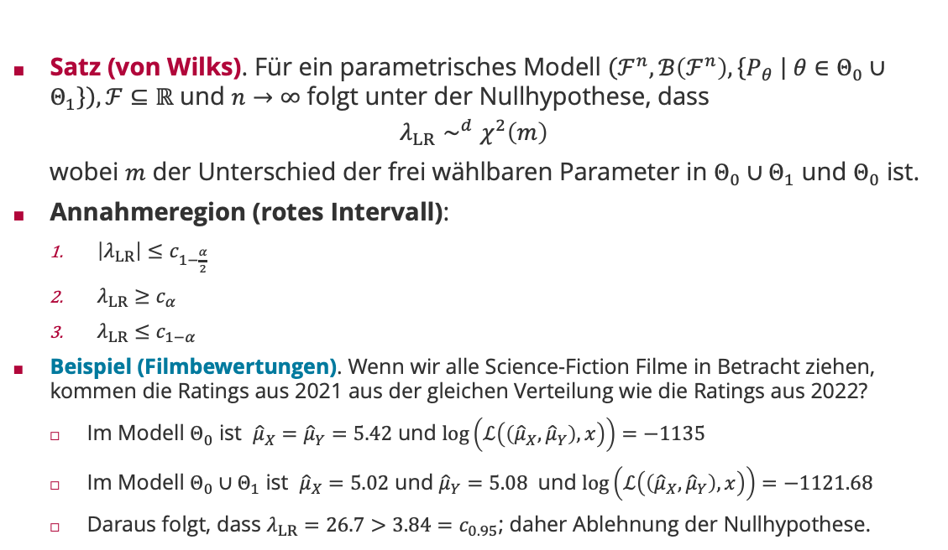
Likelihood-Ratio-Test
Satz (von Wilks). Für ein parametrisches Modell $\left(ℱ^{n},ℬ\left(ℱ^{n}\right),\left\{P_{θ} \left| \right.θ∈Θ_{0}∪Θ_{1}\right\}\right),ℱ⊆ℝ$ und $n→∞$ folgt unter der Nullhypothese, dass
$$λ_{LR}∼^{d}χ^{2}\left(m\right)$$
wobei $m$ der Unterschied der frei wählbaren Parameter in $Θ_{0}∪Θ_{1}$ und $Θ_{0}$ ist.
Annahmeregion (rotes Intervall):
$\left|λ_{LR}\right|≤c_{1−\frac{α}{2}}$
$λ_{LR}≥c_{α}$
$λ_{LR}≤c_{1−α}$
Beispiel (Filmbewertungen). Wenn wir alle Science-Fiction Filme in Betracht ziehen, kommen die Ratings aus 2021 aus der gleichen Verteilung wie die Ratings aus 2022?
Im Modell $Θ_{0}$ ist ${\hat{μ}}_{X}={\hat{μ}}_{Y}=5.42$ und $\log\left(ℒ\left(\left({\hat{μ}}_{X},{\hat{μ}}_{Y}\right),x\right)\right){=−1135}$
Im Modell $Θ_{0}∪Θ_{1}$ ist ${\hat{μ}}_{X}=5.02$ und ${\hat{μ}}_{Y}=5.08$ und $\log\left(ℒ\left(\left({\hat{μ}}_{X},{\hat{μ}}_{Y}\right),x\right)\right){=−1121.68}$
Daraus folgt, dass $λ_{LR}=26.7>3.84=c_{0.95}$; daher Ablehnung der Nullhypothese.

Slide 15
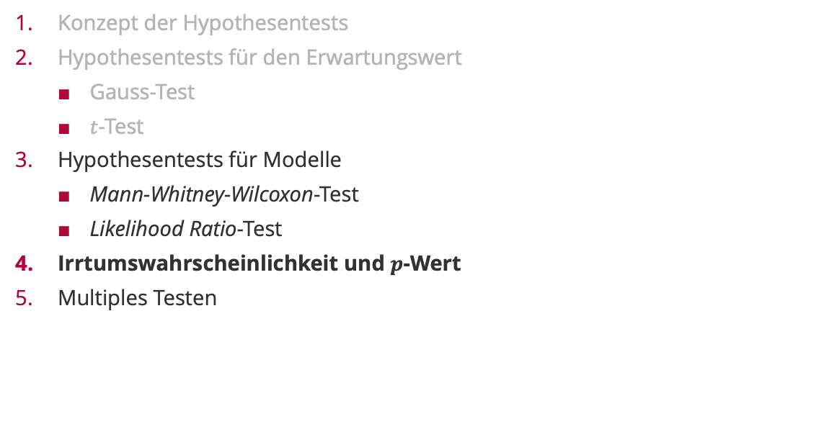
Überblick
Konzept der Hypothesentests
Hypothesentests für den Erwartungswert
Gauss-Test
$t$-Test
Hypothesentests für Modelle
Mann-Whitney-Wilcoxon-Test
Likelihood Ratio-Test
Irrtumswahrscheinlichkeit und $p$-Wert
Multiples Testen

Slide 16

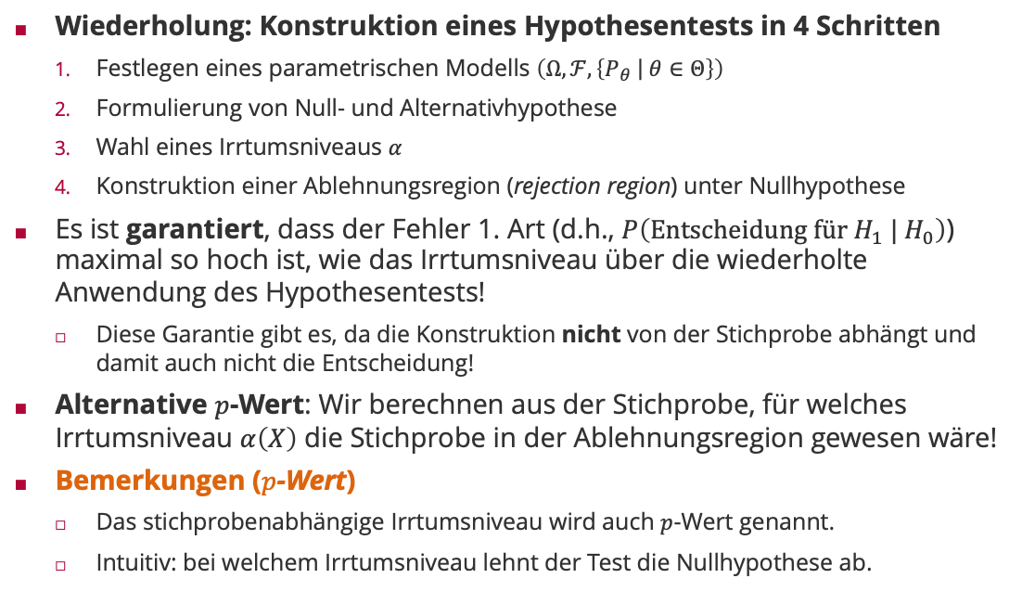
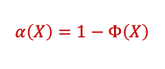
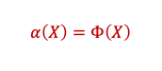
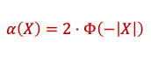
Irrtumswahrscheinlichkeit und $p$-Wert
$$α\left(X\right)=2⋅Φ\left(−\left|X\right|\right)$$
Wiederholung: Konstruktion eines Hypothesentests in 4 Schritten
Festlegen eines parametrischen Modells $\left(Ω,ℱ,\left\{P_{θ} \left| \right.θ∈Θ\right\}\right)$
Formulierung von Null- und Alternativhypothese
Wahl eines Irrtumsniveaus $α$
Konstruktion einer Ablehnungsregion (rejection region) unter Nullhypothese
Es ist garantiert, dass der Fehler 1. Art (d.h., $P\left(Entscheidung für H_{1} | H_{0}\right)$) maximal so hoch ist, wie das Irrtumsniveau über die wiederholte Anwendung des Hypothesentests!
Diese Garantie gibt es, da die Konstruktion nicht von der Stichprobe abhängt und damit auch nicht die Entscheidung!
Alternative $p$-Wert: Wir berechnen aus der Stichprobe, für welches Irrtumsniveau $α\left(X\right)$ die Stichprobe in der Ablehnungsregion gewesen wäre!
Bemerkungen ($p$-Wert)
Das stichprobenabhängige Irrtumsniveau wird auch $p$-Wert genannt.
Intuitiv: bei welchem Irrtumsniveau lehnt der Test die Nullhypothese ab.
$$α\left(X\right)=Φ\left(X\right)$$
$$α\left(X\right)=1−Φ\left(X\right)$$

Slide 17

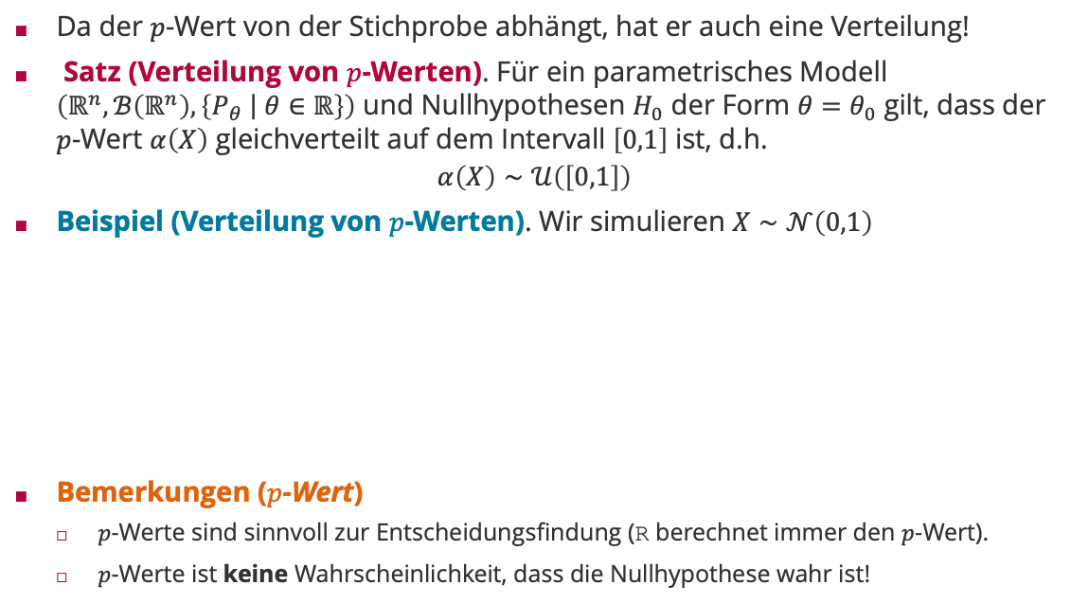
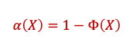
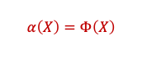
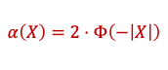
Verteilung von $p$-Werten
Da der $p$-Wert von der Stichprobe abhängt, hat er auch eine Verteilung!
Satz (Verteilung von $p$-Werten). Für ein parametrisches Modell $\left(ℝ^{n},ℬ\left(ℝ^{n}\right),\left\{P_{θ} \left| \right.θ∈ℝ\right\}\right)$ und Nullhypothesen $H_{0}$ der Form $θ=θ_{0}$ gilt, dass der $p$-Wert $α\left(X\right)$ gleichverteilt auf dem Intervall $\left[0,1\right]$ ist, d.h.
$$α\left(X\right)∼𝒰\left(\left[0,1\right]\right)$$
Beispiel (Verteilung von $p$-Werten). Wir simulieren $X∼𝒩\left(0,1\right)$
Bemerkungen ($p$-Wert)
$p$-Werte sind sinnvoll zur Entscheidungsfindung (R berechnet immer den $p$-Wert).
$p$-Werte ist keine Wahrscheinlichkeit, dass die Nullhypothese wahr ist!
$$α\left(X\right)=2⋅Φ\left(−\left|X\right|\right)$$
$$α\left(X\right)=Φ\left(X\right)$$
$$α\left(X\right)=1−Φ\left(X\right)$$

Slide 18
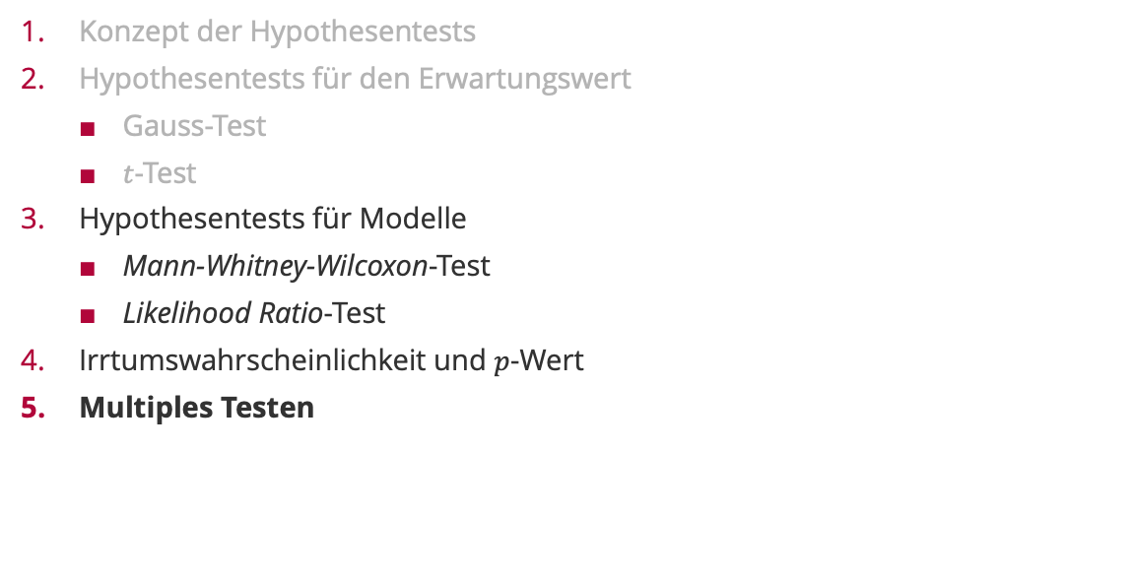
Überblick
Konzept der Hypothesentests
Hypothesentests für den Erwartungswert
Gauss-Test
$t$-Test
Hypothesentests für Modelle
Mann-Whitney-Wilcoxon-Test
Likelihood Ratio-Test
Irrtumswahrscheinlichkeit und $p$-Wert
Multiples Testen

Slide 19


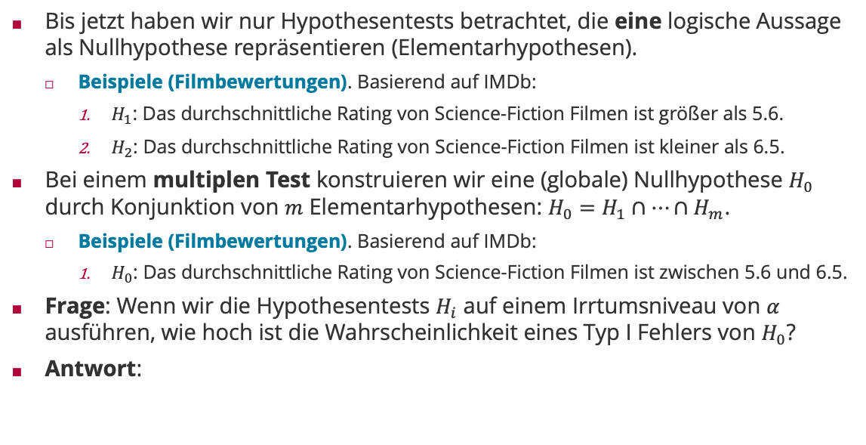

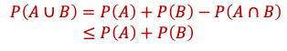
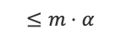
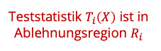
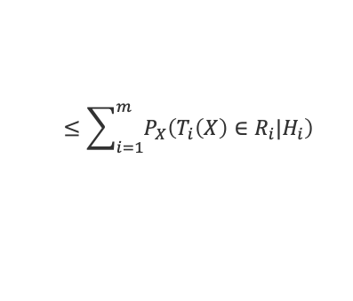
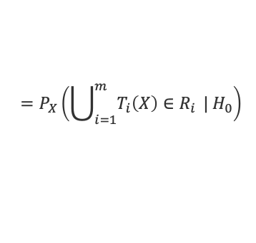
Multiple Hypothesentests
Bis jetzt haben wir nur Hypothesentests betrachtet, die eine logische Aussage als Nullhypothese repräsentieren (Elementarhypothesen).
Beispiele (Filmbewertungen). Basierend auf IMDb:
$H_{1}$: Das durchschnittliche Rating von Science-Fiction Filmen ist größer als 5.6.
$H_{2}$: Das durchschnittliche Rating von Science-Fiction Filmen ist kleiner als 6.5.
Bei einem multiplen Test konstruieren wir eine (globale) Nullhypothese $H_{0}$ durch Konjunktion von $m$ Elementarhypothesen: $H_{0}=H_{1}∩⋯∩H_{m}$.
Beispiele (Filmbewertungen). Basierend auf IMDb:
$H_{0}$: Das durchschnittliche Rating von Science-Fiction Filmen ist zwischen 5.6 und 6.5.
Frage: Wenn wir die Hypothesentests $H_{i}$ auf einem Irrtumsniveau von $α$ ausführen, wie hoch ist die Wahrscheinlichkeit eines Typ I Fehlers von $H_{0}$?
Antwort:
Teststatistik $T_{i}\left(X\right)$ ist in Ablehnungsregion $R_{i}$
$$P\left(A∪B\right)=P\left(A\right)+P\left(B\right)−P\left(A∩B\right) \\ ≤P\left(A\right)+P\left(B\right)$$
Jeder einzelne Test hat ein Irrtumsniveau von $α$
$$P\left(Typ I Fehler\right)$$
$$=P_{X}\left(\bigcup_{i=1}^{m}{T_{i}\left(X\right)∈R_{i}} | H_{0}\right)$$
$$≤\sum_{i=1}^{m}{P_{X}\left(T_{i}\left(X\right)∈R_{i}|H_{i}\right)}$$
$$≤m⋅α$$

Slide 20

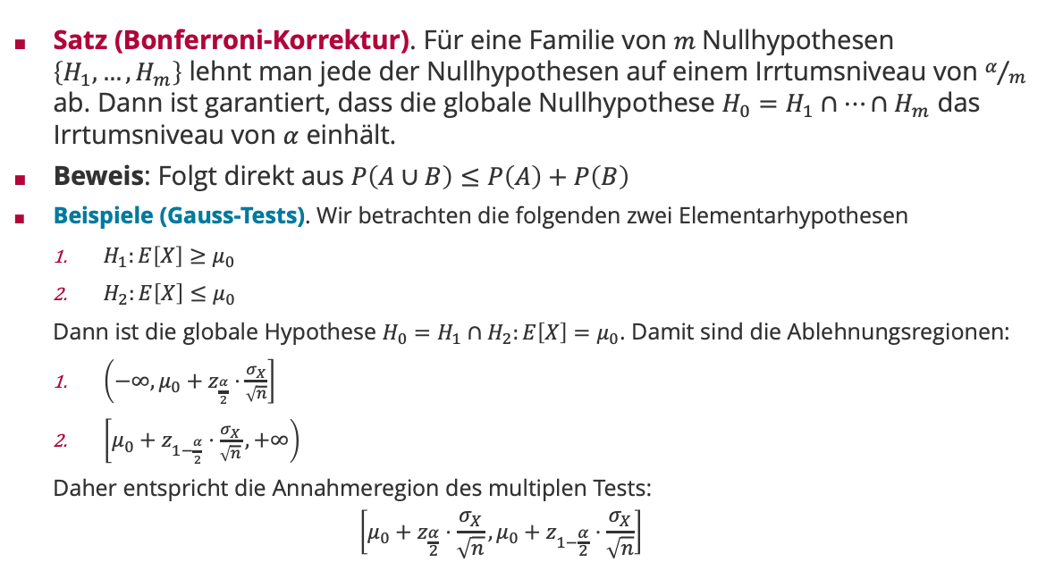
Bonferroni-Korrektur
Satz (Bonferroni-Korrektur). Für eine Familie von $m$Nullhypothesen $\left\{H_{1},…,H_{m}\right\}$ lehnt man jede der Nullhypothesen auf einem Irrtumsniveau von $α/m$ ab. Dann ist garantiert, dass die globale Nullhypothese $H_{0}=H_{1}∩⋯∩H_{m}$ das Irrtumsniveau von $α$ einhält.
Beweis: Folgt direkt aus $P\left(A∪B\right)≤P\left(A\right)+P\left(B\right)$
Beispiele (Gauss-Tests). Wir betrachten die folgenden zwei Elementarhypothesen
$H_{1}:E\left[X\right]≥μ_{0}$
$H_{2}:E\left[X\right]≤μ_{0}$
Dann ist die globale Hypothese $H_{0}=H_{1}∩H_{2}:E\left[X\right]=μ_{0}$. Damit sind die Ablehnungsregionen:
$\left(−∞,μ_{0}+z_{\frac{α}{2}}⋅\frac{σ_{X}}{\sqrt{n}}\right]$
$\left[μ_{0}+z_{1−\frac{α}{2}}⋅\frac{σ_{X}}{\sqrt{n}},+∞\right)$
Daher entspricht die Annahmeregion des multiplen Tests:
$$\left[μ_{0}+z_{\frac{α}{2}}⋅\frac{σ_{X}}{\sqrt{n}},μ_{0}+z_{1−\frac{α}{2}}⋅\frac{σ_{X}}{\sqrt{n}}\right]$$
Carlo Emilio Bonferroni (1892 – 1960)
Entspricht genau der Annahmeregion des zweiseitigen Gauss-Tests!

Slide 21
Viel Spaß bis zur nächsten Vorlesung!

